Slide 1
UKURAN KEPUASAN PENGGUNA
PROGRAM STUDI TEKNIK INFORMATIKA – S1
MATA KULIAH
INTERAKSI MANUSIA DAN KOMPUTER
Tim Penyusun
RPS INTERAKSI MANUSIA DAN KOMPUTER

Slide 2
Capaian Pembelajaran
PROGRAM STUDI
TEKNIK INFORMATIKA – S1
MATA KULIAH
INTERAKSI MANUSIA DAN KOMPUTER
Mahasiswa mampu membedakan UI dan UX
Mahasiswa mampu mengukur kepuasan pengguna dengan beberapa pengukuran kepuasan pengguna

Slide 3

Definisi
PROGRAM STUDI
TEKNIK INFORMATIKA – S1
MATA KULIAH
INTERAKSI MANUSIA DAN KOMPUTER
Apa itu UI & UX?

Slide 4
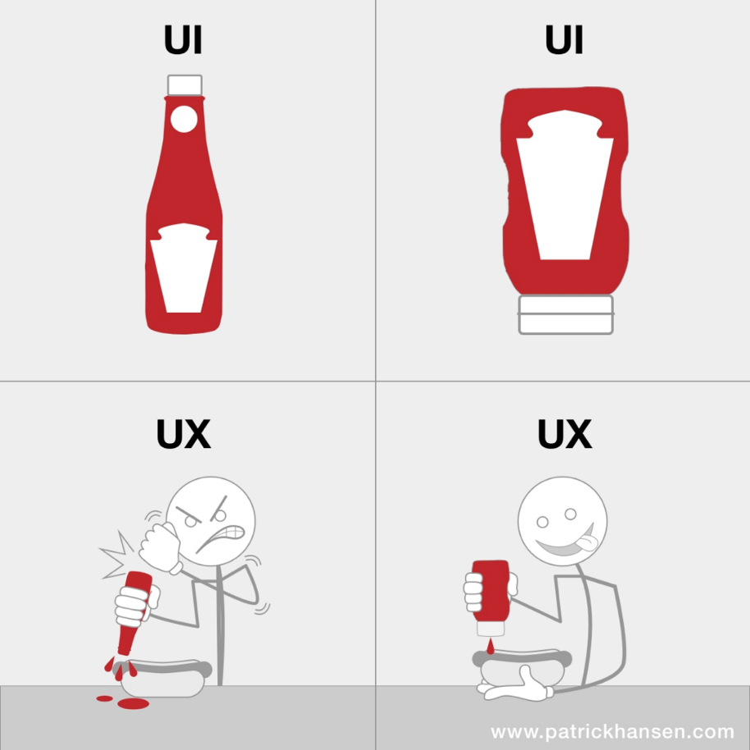
User Interface & User Experience
PROGRAM STUDI
TEKNIK INFORMATIKA – S1
MATA KULIAH
INTERAKSI MANUSIA DAN KOMPUTER
UI Interface ke dua botol :
Desain antarmuka pengguna dari produk botol (saus tomat) di mana pengguna akan terlibat dan berinteraksi dengan produk botol tersebut ke makanan atau hidangan mereka.
UX Interface ke dua botol :
Desain botol tradisional di bawah sebelah kiri (membuat banyak orang merasa frustasi atau sulit untuk mengeluarkan isinya). Namun; ini masih merupakan solusi, mungkin bukan solusi yang paling menyenangkan.
Desain botol di bawah sebelah kanan bisa dibilang memberikan pengalaman yang lebih baik dan menyenangkan bagi pengguna. Kemungkinan besar hal ini mengurangi rasa frustrasi dan menghilangkan kebutuhan untuk mengocok atau menumbuknya untuk mengeluarkan isinya.

Slide 5
UI dan UX Design
UI Design adalah tampilan produk yang ingin kita perlihatkan (yang visible atau bisa dilihat oleh mata). UI Designer lebih fokus pada visualisasi, coloring, dan hal-hal yang berkaitan dengan kreativitas dari interface yang akan digunakan oleh user.
UX berfokus pada proses pembuatan produk hingga mampu mendapatkan pengalaman kemudahan dari user. Seorang UX Designer harus mampu bertanggung jawab memastikan bahwa langkah demi langkah berjalan dengan logis dan jelas, serta memahami kebutuhan user.

Slide 6
Contoh Perbedaan UI dan UX Design
Pertanyaan-pertanyaan yang muncul dari seorang UI Designer adalah:
“Warna tombol ini bagusnya apa ya?" "Bentuk tombolnya lebih bagus kotak atau bulat ya?" "Lebih baik tombol ini ditempatkan di mana?”
UX Designer memiliki pertanyaan-pertanyaan seperti:
“Emang tombol ini dibutuhkan ya?" "Tombol ini gunanya untuk apa?" "Masalah apa yang bisa dijawab oleh tombol ini?”

Slide 7
Aspek-Aspek yang mempengaruhi UI design
* Kejelasan : Semua elemen user interface harus ditampilkan sejelas mungkin, harus memastikan bahwa user tidak kebingungan dan tidak harus decode arti dibalik sebuah elemen.
* Familiaritas : Pastikan menggunakan elemen yang familiar dan tidak baru dengan tujuan bisa melancarkan user interaction di UI.
* Konsistensi : Memiliki interface yang konsisten di semua produk agar user dengan mudah untuk mengenal pola interface dan mengontrol user interface.
* Efisiensi : UI yang efisien memungkin user untuk mendapatkan output yang mereka inginkan dan bisa juga user shortcut agar interaksi bisa lebih produktif.

Slide 8
Aspek-Aspek yang mempengaruhi UX design
* Aksesibilitas : Harus diingat bahwa tidak semua user mempunyai skill menggunakan teknologi yang sama, sehingga sangat penting untuk membangun user experience yang bisa dengan mudah diakses oleh banyak orang. Contohnya, kamu harus memastikan tidak menggunakan jargon-jargon tertentu agak bisa dengan mudah dimengerti. Karena jika susah untuk diakses, hal tersebut akan nge-limit kepuasaan seseorang dengan sebuah produk dan akan tidak tertarik untuk bereksplorasi lebih banyak.
* Visibilitas : Menjadi penting adalah, user harus selalu diinformasikan tentang sistem, maupun produk dan memberikan timeline yang sesuai.
* Kebebasan : Kebebasan user berakibat akan melakukan kesalahan saat berinteraksi. Jadi, berikanlah kesempatan untuk bisa undo dan redo atau mungkin cancel. Dengan demikian, user akan lebih giat untuk berinteraksi di dalam produk kamu.
* Fleksibilitas : Pastikan bahwa user experience bisa mengakomodasikan tipe-tipe user yang beragam. Contohnya, pastikan bahwa produk yang ditampilkan bisa dipakai untuk user yang sudah advanced maupun user yang baru memulai. Kemudian, mungkin berikan panduan untuk yang baru mulai agar bisa mengerti atau berikan cara untuk speed untuk user yang sudah familiar.
* Desain Minimalis : Pastikan desain user experience terlihat estetik namun tetap minimalis. Jangan sampai desain malah membingungkan user dan memakai tombol-tombol yang tidak diperlukan. Sehingga, cukup pakai screen dan dialog yang lebih terfokus agar bisa lebih menonjol dan jelas.

Slide 9
Kepentingan UI UX
Meningkatkan Interaksi
Meningkatkan customer satisfaction
Memberi perhatian terhadap User

Slide 10
Mengukur Kepuasan Pengguna
PROGRAM STUDI
TEKNIK INFORMATIKA – S1
MATA KULIAH
INTERAKSI MANUSIA DAN KOMPUTER
Pada umumnya kepuasan pengguna diukur menggunakan kuesioner, berbeda dengan efisiensi dan efektifitas, pada bagian ini, para peneliti mengamati dan mengevaluasi tindakan pengguna, sehingga ukuran kepuasan mengarah pada pemikirian subjektif penggunanya.
Ada beberapa Teknik untuk mengukur dari kepuasan pengguna ini, diantaranya
Skala Likert
Task Level Satisfaction

Slide 11
Skala Likert
PROGRAM STUDI
TEKNIK INFORMATIKA – S1
MATA KULIAH
INTERAKSI MANUSIA DAN KOMPUTER
Skala Likert Dipopulerkan oleh seorang psikolog social Amerika bernama Rensis Likert
Skala Likert merupakan skala psikometrik untuk mengukur pemikiran dan perasaan orang terhadap sebuah survei opini hingga tes kepribadian.
Pada pengukuran Usability, responden memberikan tanggapan pada kuesioner dengan menentukan tingkat persetujuan mereka terhadap suatu pernyataan.
Responden diminta untuk memilih pada salah satu pilihan yang tersedia, misalnya:
Sangat tidak setuju
Tidak setuju
Kurang setuju
Setuju
Sangat setuju

Slide 12

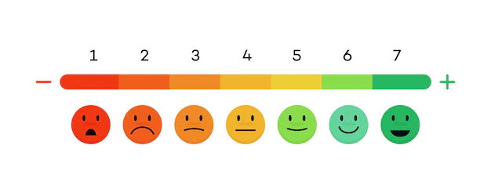
Skala Likert
PROGRAM STUDI
TEKNIK INFORMATIKA – S1
MATA KULIAH
INTERAKSI MANUSIA DAN KOMPUTER
Bentuk skala likert tergantung dari tujuan yang diinginkan oleh peneliti.
Beberapa peneliti menggunakan pilihan dengan lima skala, namun ada yang menggunakan 7 tujuh skala.

Slide 13
Task Level Satisfaction
PROGRAM STUDI
TEKNIK INFORMATIKA – S1
MATA KULIAH
INTERAKSI MANUSIA DAN KOMPUTER
Adalah ukuran kepuasan pengguna, dilihat dari seberapa sulit sebuah tugas yang diberikan.
Setelah pengguna melakukan tugas yang diminta, entah berhasil atau tidak, mereka akan diberikan kuesioner post test.
Kuesioner yang biasa digunakan adalah Single Ease Question (SEQ) yang hanya terdiri dari 1 pertanyaan setiap skenario, maka jumlah kuesioner SEQ akan sama dengan jumlah skenario yang dilakukan.

Slide 14
System Usability Scale Questionnaire (SUS)
PROGRAM STUDI
TEKNIK INFORMATIKA – S1
MATA KULIAH
INTERAKSI MANUSIA DAN KOMPUTER
Kuesioner SUS banyak digunakan karena keunggulannya dalam pengelolaannya yang cepat dan murah : mencapai kesimpulan yang "benar" lebih cepat, mencapai tingkat konsistensi yang lebih tinggi di antara para responden daripada dilakukan dengan kuesioner lain.
Kuesioner SUS dikembangkan oleh John Brooke dari tahun 1986 (telah digunakan lebih dari 25 tahun).

Slide 15
Keunggulan SUS Untuk Mengukur Usability
Hasil dari Skor SUS adalah angka yang memiliki rentang 0-100, sehingga dapat dipahami dengan mudah.
Perhitungan skor SUS tidak rumit karena sudah disediakan rumus untuk menghitungnya jadi sangat mudah untuk digunakan.
Untuk menggunakan SUS tidak diperlukan biaya karena SUS bersifat gratis.
Meski ukuran sampel penelitian yang kecil, SUS terbukti valid dan reliable.

Slide 16
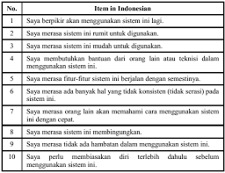
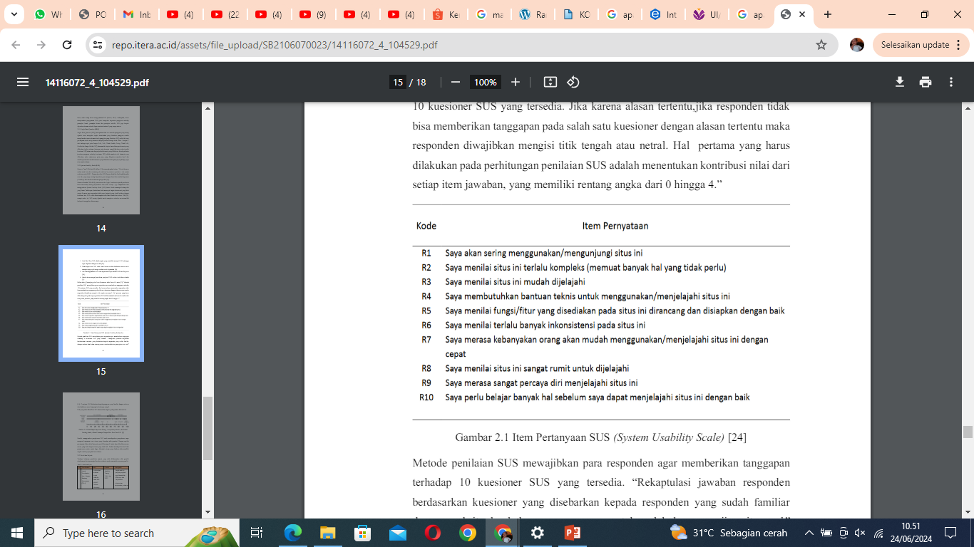
System Usability Scale Questionnaire (SUS)
PROGRAM STUDI
TEKNIK INFORMATIKA – S1
MATA KULIAH
INTERAKSI MANUSIA DAN KOMPUTER

Slide 17
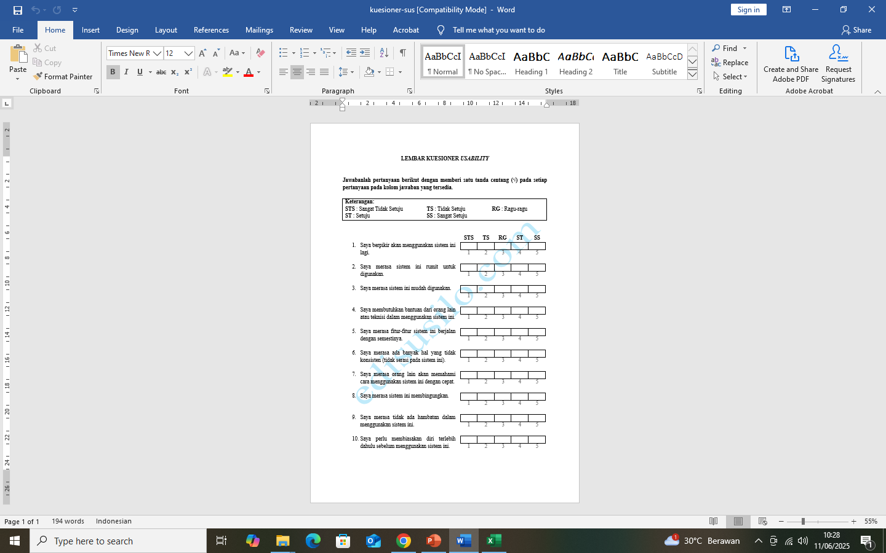
Contoh kuesioner SUS

Slide 18
Perhitungan score SUS
* Rumus perhitungan untuk pertanyaan ganjil
x ̅=p(n)-1
Keterangan:
x ̅ = Hasil perhitungan pertanyaan ganjil
p(n) = pertanyaan ke-n dengan skala nilai 1-5
** Rumus perhitungan untuk pertanyaan genap
x ̅=5-p(n)
Keterangan:
x ̅ = Hasil perhitungan pertanyaan genap
p(n) = pertanyaan ke-n dengan skala nilai 1-5
*** Rumus perhitungan untuk nilai SUS masing-masing responden
x ̅=(a+b)*2,5
Keterangan:
x ̅ = Hasil nilai SUS masing-masing responden
a = jumlah nilai keseluruhan pertanyaan ganjil
b = jumlah nilai pertanyaan genap

Slide 19
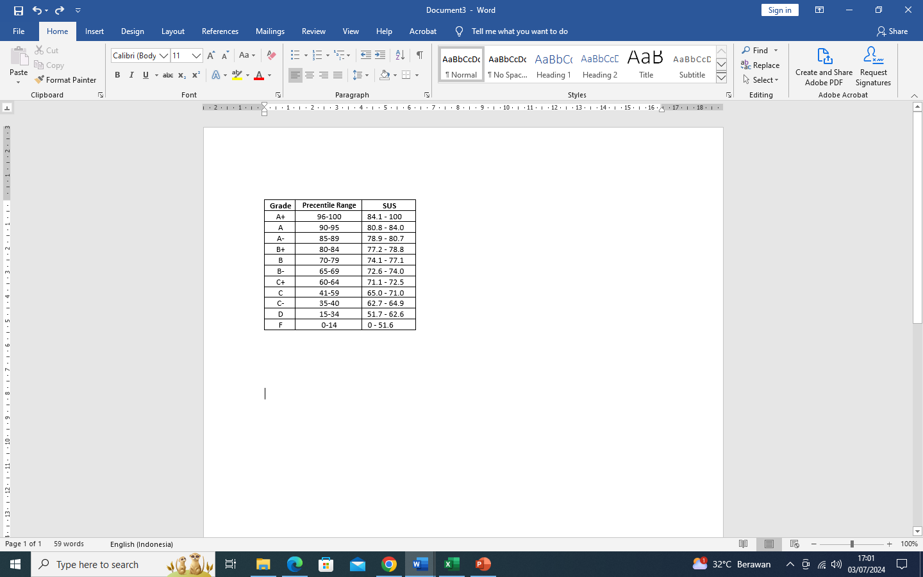
System Usability Scale Questionnaire (SUS)
PROGRAM STUDI
TEKNIK INFORMATIKA – S1
MATA KULIAH
INTERAKSI MANUSIA DAN KOMPUTER

Slide 20
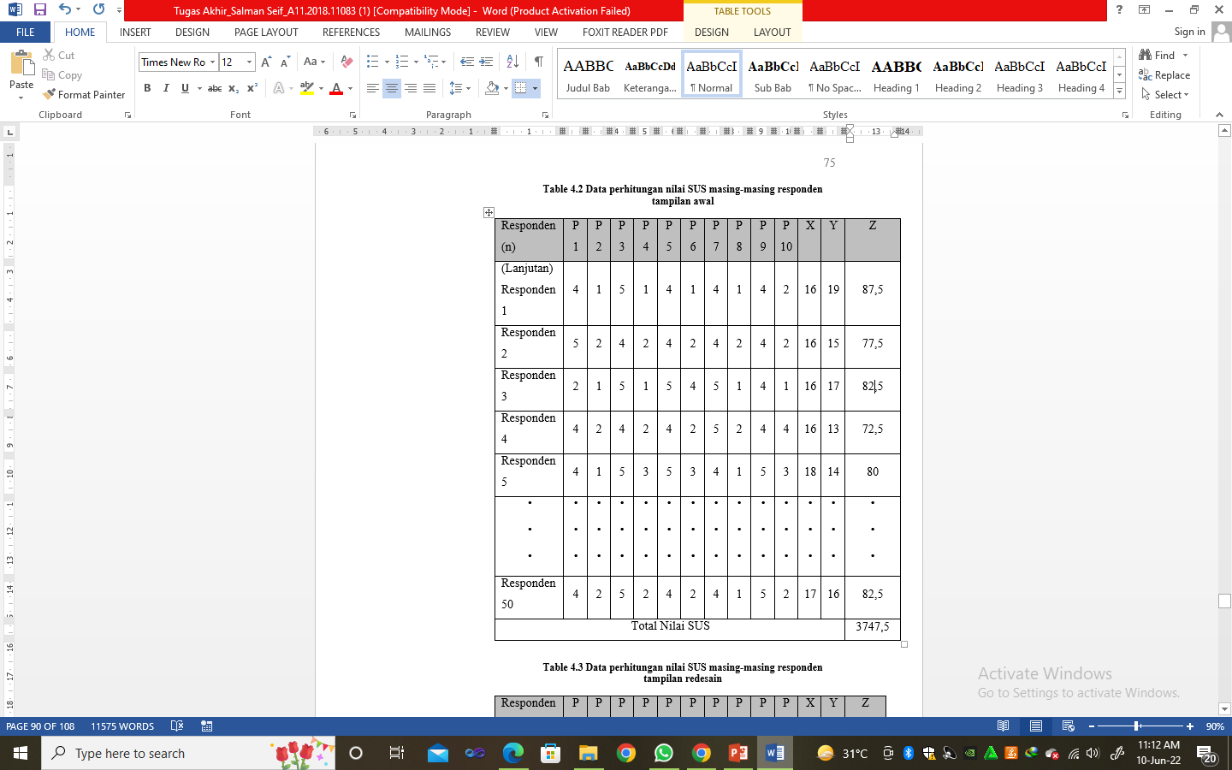
Contoh Data perhitungan nilai SUS masing-masing responden tampilan awal

Slide 21
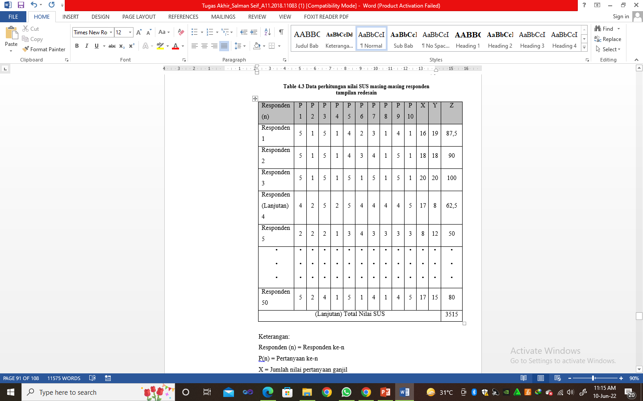
Contoh Data perhitungan nilai SUS masing-masing responden tampilan redesain
Keterangan:
Responden (n) = Responden ke-n
P(n) = Pertanyaan ke-n
X = Jumlah nilai pertanyaan ganjil
Y = Jumlah nilai pertanyaan genap
Z = Nilai SUS masing-masing responden

Slide 22
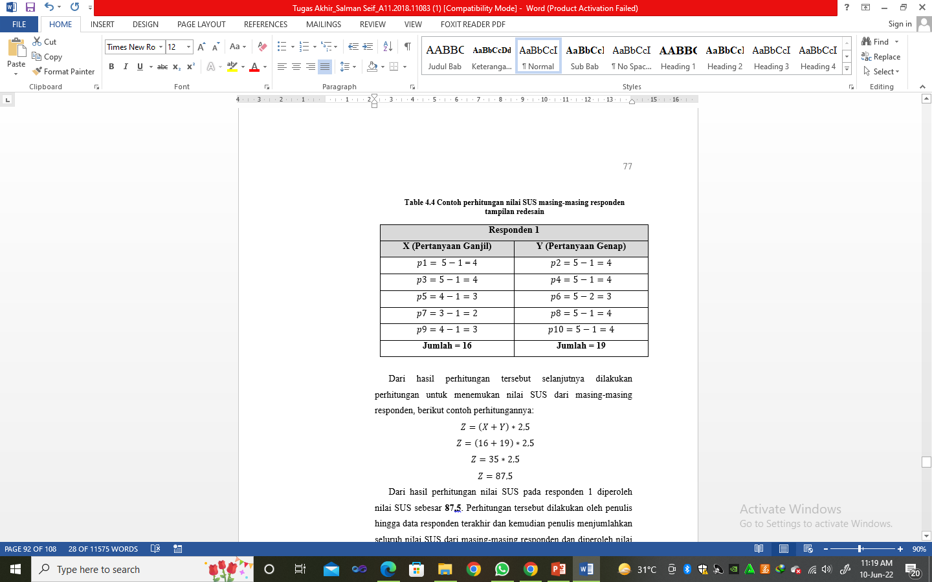
Contoh perhitungan nilai SUS masing-masing responden tampilan redesain

Slide 23
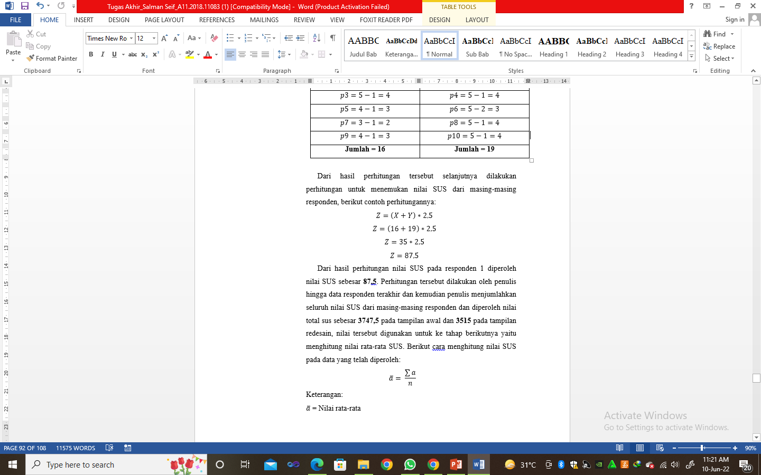
Contoh perhitungan untuk menemukan nilai SUS dari masing-masing responden
Dari hasil perhitungan nilai SUS pada responden 1 diperoleh nilai SUS sebesar 87,5.
Perhitungan tersebut dilakukan hingga data responden terakhir dan kemudian menjumlahkan seluruh nilai SUS dari masing-masing responden.
Data yang diperoleh nilai total sus sebesar 3747,5 pada tampilan awal dan 3515 pada tampilan redesain (lihat table).
Nilai tersebut digunakan untuk ke tahap berikutnya yaitu menghitung nilai rata-rata SUS.

Slide 24
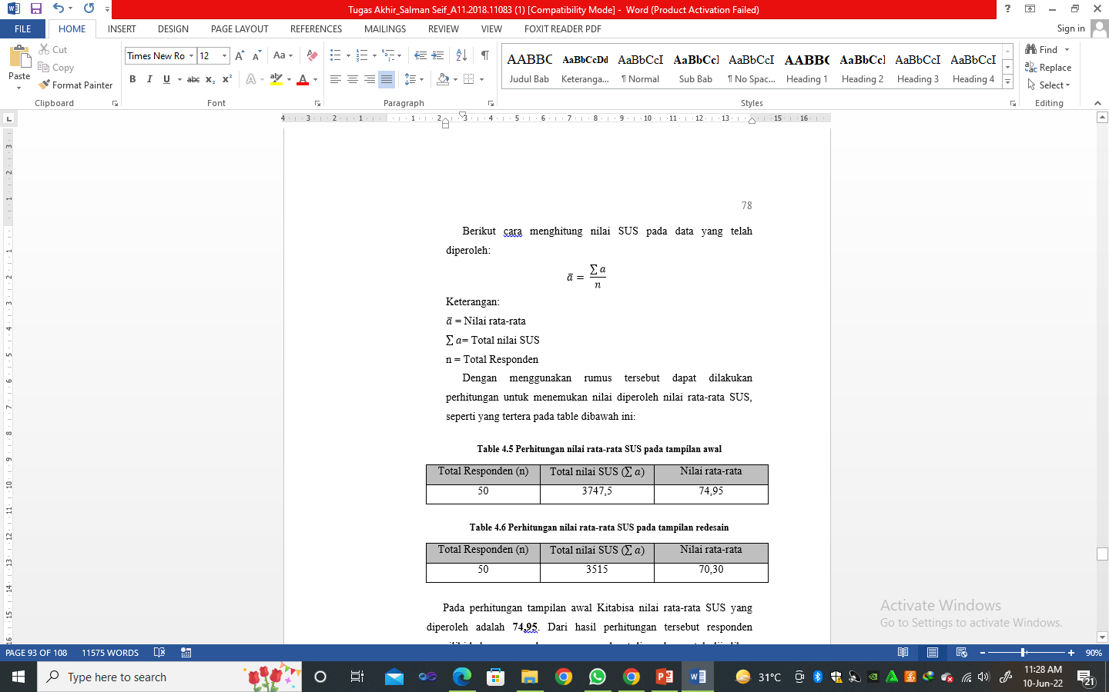
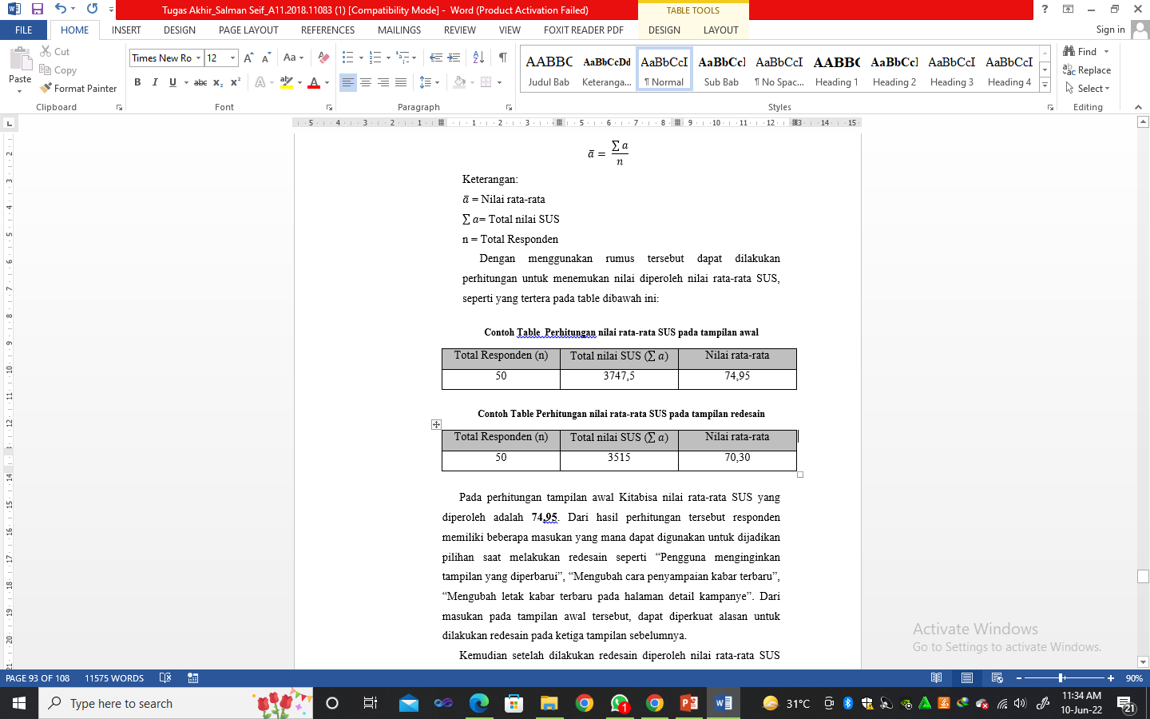
Contoh menghitung nilai SUS

Slide 25
Kesimpulan contoh penghitungan SUS
Nilai rata-rata SUS pada tampilan awal yaitu sebesar 74,95%
Nilai rata-rata SUS pada tampilan redesain yaitu sebesar 70,30%.
Meskipun nilai rata-rata tampilan redesain lebih rendah tetapi kedua nilai rata-rata SUS tersebut memiliki hasil penentuan yang diperoleh serupa seperti Acceptability Range berada pada kategori acceptable, Grade Scale berada pada kategori C, Adjective Ratings berada pada kategori good.
Hasil Penentuan kedua menggunakan SUS Score Percentile Rank berada pada grade B.

Slide 26
Usability Metrix for User Experience (UMUX)
PROGRAM STUDI
TEKNIK INFORMATIKA – S1
MATA KULIAH
INTERAKSI MANUSIA DAN KOMPUTER
UMUX lebih luas daripada kuesioner single ease question, tetapi lebih pendek daripada standar industry SUS.
Berisi dua item positif dan dua item negatif.
Menggunakan skala likert 7 poin dan 4 item pertanyaan yang digunakan untuk penilaian subjektif dari kegunaan yang dirasakan.
Dikembangkan oleh Finstad Kraig tahun 2010

Slide 27
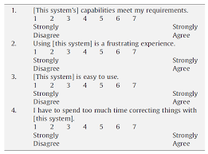
Kuesioner UMUX
PROGRAM STUDI
TEKNIK INFORMATIKA – S1
MATA KULIAH
INTERAKSI MANUSIA DAN KOMPUTER
Kemampuan [sistem ini] memenuhi kebutuhan saya.
Menggunakan [sistem ini] adalah pengalaman yang membuat frustrasi.
[Sistem ini] mudah digunakan.
Saya harus menghabiskan terlalu banyak waktu untuk memperbaiki keadaan dengan [sistem ini].

Slide 28
Perhitungan score UMUX
Komponen usability dinilai dari masing-masing keempat item UMUX : Efectiveness; Satisfaction; Overall; dan Effiency.
Penilaian UMUX :
Item GANJIL dinilai sebagai =
score pengguna -1
Item GENAP diberi skor sebagai =
7 – score pengguna
Jumlahkan dan bagi dengan 24 atau score yang paling tinggi.
Kalikan hasil baginya dengan 100.
Buat rerata di seluruh pengguna
Score | Grade | Adjective Rating
> 80 | A | Excellent
73 - 80 | B | Good
63 - 73 | C | Okay
51 - 63 | D | Poor
< 51 | F | Awful

Slide 29
Perbandingan SUS dan UMUX
Kategori | SUS | UMUX
Jumlah Item | 10 | 4
Jumlah Respon | 5 | 7
Scoring Range | 0-100 in 2.5 increments | 0-100
Standart | ISO 9421-11 | ISO 9421-11
Usability | Learnability, Efficiency | Efektifitas, Efisiensi, Kepuasan

Slide 30


Jadi … apa itu UI UX dan Pengukurannya?
FAKULTAS ILMU KOMPUTER
PROGRAM STUDI
TEKNIK INFORMATIKA – S1
MATA KULIAH
INTERAKSI MANUSIA DAN KOMPUTER

Slide 31



